Slide 1
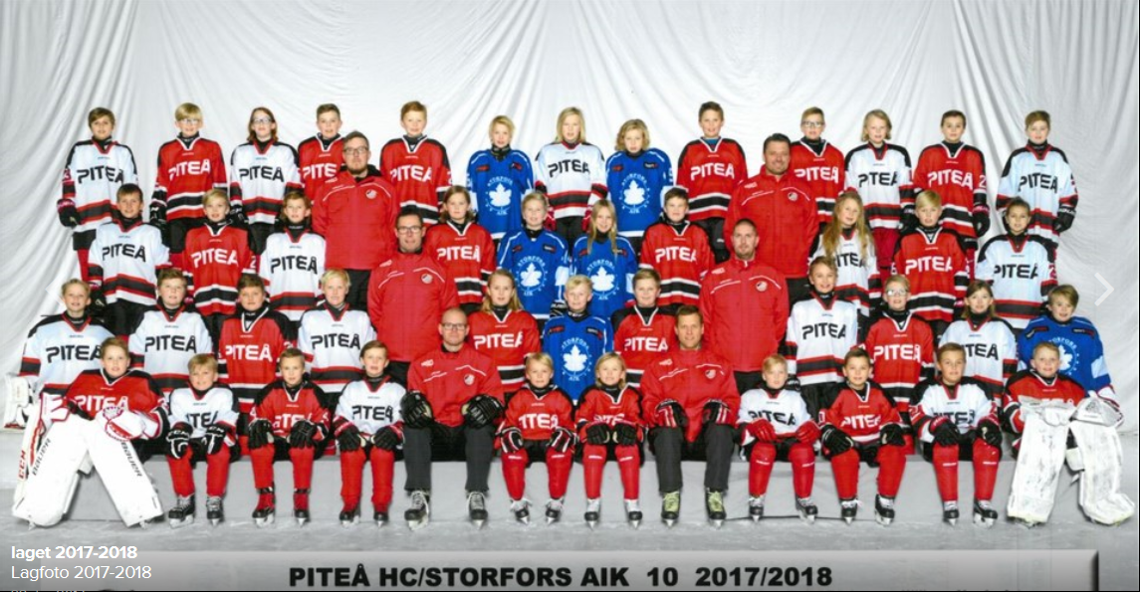
Värdegrund Micke Renberg Cup
2018-03-10

Slide 2
Hockeyspelare - Värdegrund
Kost/Sömn
Fysik
Spelförståelse
Närkamper
Skjuta
Passning/Mottagning
Puckföring/Dribbla
Skridskoåkning
Värdegrund

Slide 3
Värdegrund
Värdegrund
Hur vi är mot varandra
BRA KOMPIS
Hur är vi mot andra
Lag
Spelare
Tränare
Domare
Föräldrar
Funktionärer

Slide 4
Värdegrund
Bra kompis!
Hur är vi då?
Säger schyssta saker
Berömmer varandra
Respekterar varandra
Hjälper varandra
I omklädningsrummet
Duschen – kasta kallvatten på varandra? ok? NEJ!!
Ha Kul!
Hur är det på en träning när vi har kul?
Kämpa!
Att göra sitt bästa
Alla är med

Slide 5
Värdegrund PHC/SAIK
Som spelare
Ansvarar jag för ett vårdat och vänligt språk
Hanterar jag mina känslor vid såväl med- som motgång
Ska jag med ett bra uppförande vara en förbild för andra/yngre i alla sammanhang i såväl föreningsverksamhet som på skola och fritid.
Ansvarar jag för omklädningsrum, samt mina egna och andras saker.
Följer jag PHC:s värdegrund och policy

Slide 6
Värdegrund – olika spelare – vem står stadigt??
Vad gör vi när någon faller utanför ramen/reglerna?

Slide 7
Värdegrunder PHC Ungdom
Som ledare
Ansvarar jag för att inkludera värdergrund i så väl planering som genomförande av samtliga våra aktiviteter.
Agerar jag som en god förebild för barn/vuxna
Byter jag om med spelare på såväl träning som match
Verkar jag för att värdegrunderna följs och efterlevs
Använder jag ett vårdat språk, vänligt och enkelt språk
Hanterar jag mina känslor vid såväl med- som motgång
Uppmuntrar jag och berömmer mina spelare både på och vid sidan av rinken
Följer jag PHC:s värdegrund och policy

